Slide 1

«Gestión de Calidad y Medio Ambiente»
Patricia Vásquez Costella
Ing. Ejecución Industrial

Slide 2

Contextualización
Globalización.
Tratados Comerciales
Calidad

Slide 3

En la Actualidad
La calidad representa para las «empresas» - personas uno de los medios más efectivos para asegurar la vigencia en el mercado actual.

Slide 4

Calidad
El producto – servicio cumpla con las especificaciones de diseño o para lo cual fue diseñado.
Certificación: se Garantiza por Escrito esta conforme a los requisitos especificados.
Acreditación: Cumplimiento de requisitos bajo un estándar o norma.

Slide 5
Calidad – La Calidad
Calidad Aplica a un producto – servicio.
La Calidad implica un Sistema.
Sistema TGS (Teoría General de Sistemas)
Conjunto de partes que interactúan entre sí, reconociendo a la Empresa como un sistema abierto el cual interactúa con un medio externo que influya en él.
Conceptos: SGC – SGA – SGSO - SGI

Slide 6
Empresa - SGI

Slide 7

La información del Sistema y la Toma de Decisiones
Las pérdidas de información en el proceso de transformación se pueden deber a omisiones por de la administración y/o el personal encargado, debido a omisiones accidentales o errores intencionales encaminados a dar un resultado diferente.
De esto último nace la importancia para la entidad, de contar con un adecuado control del proceso.

Slide 8
En Términos de La Calidad
Las empresas deben afrontar que los clientes en un mercado cada vez son más exigentes, en cuanto a la calidad de los productos, las prestaciones y la fiabilidad.
La mejor calidad no es siempre la más cara, si no la que más se adapta en características y precio a las necesidades del cliente.
Los problemas que tienen las empresas con sus costos excesivos, la competencia. (eficiencia técnica)
Tradicionalmente las empresas han trabajado con la creencia de que la productividad está reñida con la calidad, Teniendo que optar por una u otra.

Slide 9
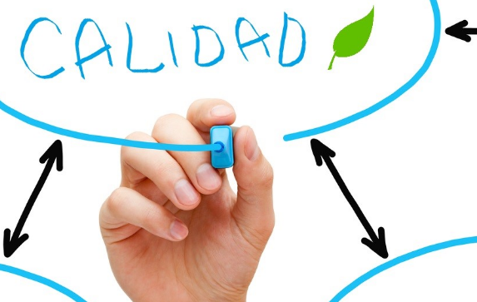
Normalización
Una norma de calidad es un documento, establecido por consenso y aprobado por un organismo reconocido (nacional o internacional), que proporciona para un uso común y repetido, una serie de reglas, directrices o características para las actividades de calidad o sus resultados, con el fin de conseguir un grado óptimo de orden en el contexto de la calidad.

Slide 10

Hablando de Calidad….
Se puede resaltar sus características estas pueden ser: Un requisito físico o químico, una dimensión, una temperatura, una presión o cualquier otro requerimiento que se use para establecer la naturaleza de un producto o servicio.

Slide 11
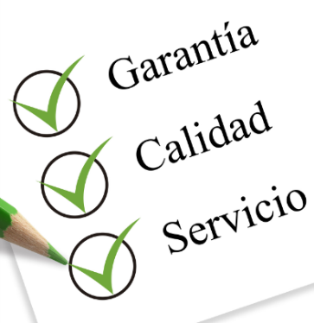
La calidad no tiene un significado absoluto
En 1946 comienzan a realizarse las primeras asociaciones para la Calidad:
En Los Estados Unidos se Funda las Asociación Americana para el Control de la Calidad, ASQ, Siendo en la actualidad la mayor asociación de profesionales del mundo para la calidad.
Japón crea la Unión de Científicos e Ingenieros Japoneses que contribuye al desarrollo Industrial Mediante la Promoción de las técnicas y ciencias.
Las principales organizaciones internacionales, emisoras de normas de calidad son: ISO (Organización Internacional de Estándares).

Slide 12

La Organización Internacional de Normalización (ISO)
Comenzó a trabajar oficialmente el 23 de febrero de 1947. Su sede esta en Ginebra, Suiza.
Su misión es promover el desarrollo de la normalización y las actividades relacionadas con todo el mundo.
ISO es una federación mundial de cuerpos nacionales de normalización de 135 países. Es una organización no gubernamental, integrada por un miembro por país. El miembro integrante del ISO es el más representativo de la normalización en su país.
El trabajo técnico de ISO está altamente descentralizado y se realiza a través de unos 2.800 comités técnicos, subcomités y Grupos de trabajo.

Slide 13

Evolución de la Gestión de la Calidad I Etapa Calidad del Producto
La calidad, junto a la marca, es el atributo más distintivo del producto. Es un atributo específico de la variable producto y además es también atributo relativo ya que supone una ordenación. Para ello se toman 2 criterios:
Criterios técnicos (o calidad objetiva): un bien por ejemplo elaborado con materiales más costosos que los usados normalmente o mejor diseñado es considerado como producto de calidad. Es superior técnicamente.
Calidad comercial(o calidad percibida): si un producto es percibido como un producto de calidad por el mercado, y en consecuencia admite un cierto diferencial en el precio, el producto es un producto de calidad en términos comerciales.

Slide 14

Las consecuencias de esta diferenciación son diversas.
Si la calidad comercial o percibida es menor que la calidad técnica las estrategias comerciales prenderán fundamentalmente actuaciones sobre las variables de promoción publicitaria a fin de reducir el desconocimiento en el mercado de la calidad objetiva (aunque no siempre).
Si la percepción de baja calidad respecto a la competencia atiende a unas características técnicas inferiores, las estrategias comerciales tendrán que ver normalmente con la búsqueda de una posición más adecuada en el mercado a lo que realmente es el producto, o bien su modificación técnica, lo cual requiere en parte estrategias no específicamente comerciales.

Slide 15

Evolución de la Gestión de la Calidad II Etapa Calidad del Proceso
Cuando se puede controlar el proceso de producción se obtienen mejoras significativas, pues se facilita la corrección de determinadas acciones orientadas a evitar la fabricación de productos defectuosos y la realización de un control diario en tiempo real de la calidad productiva.
El principal responsable de controlar el proceso es el departamento de la calidad. (Se instala el concepto a través de esta área )
Estas técnicas de control de proceso suponen un menor costo, pues avisan que se está produciendo el desperdicio, aunque obligan a realizar paradas en la producción que también supone un costo añadido.

Slide 16

Evolución de la Gestión de la Calidad III Etapa Calidad Integral
La empresa se organiza en departamentos funcionales separados, responsabilizándose todos ellos de la gestión de calidad, y se crea un sistema de calidad individualizado para cada empresa.
Se desarrollan Técnicas y herramientas para mejorar la calidad, dándoles confianza a los clientes de que la empresa cumple con los requisitos para la calidad que ha especificado.
Debido a la falta de uniformidad en los conceptos sobre la calidad, se crea un sistema de normalización internacional de la calidad, participando en su desarrollo e implementación gran cantidad de países y empresas.

Slide 17
Evolución de la Gestión de la Calidad IV Etapa Calidad Total
La Calidad Total es el estadio más evolucionado dentro de las sucesivas transformaciones que ha sufrido el término Calidad a lo largo del tiempo.
La calidad Total ha permitido uniformar el concepto de calidad, definiéndola en función del cliente y evitando así multitud de puntos de vista que se daban anteriormente.
El concepto de cliente implica la interacción de intereses.
El cliente no recibe gratuitamente un servicio si no que accede a el porque lo paga, ya sea en forma de prestación económica directa, ya sea indirectamente, a través de impuestos.
Desde la perspectiva del cliente tiene derecho a exigir al respecto del servicio, sea ente público o privado, una atención y producto de calidad.
La Organización se orienta a responder a las necesidades de los clientes que tienen sus derechos y pueden hacerlos valer, rechazando al prestador del servicio o producto.

Slide 18
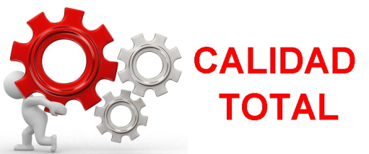
La calidad es total porque engloba todos los aspectos de la organización…..
La calidad se relaciona con la satisfacción plena del cliente.
Se introducen los conceptos del cliente interno y externo.
La responsabilidad de la dirección en la calidad.
La Participación de todo el Personal de la empresa en mejorar la calidad permanentemente.
La calidad se busca en toda la Organización, no Solo en el Producto/Servicio.
La aplicación de métodos y Herramientas para asegurar la mejora continua de los productos o servicios.
La Calidad del producto es ahora una consecuencia de las actividades de las empresas.
«Gestión de la calidad total y gestión estratégica»

Slide 19

Definiciones Ampliada de Calidad
La calidad tiene 2 aspectos, uno que tiene que ver con la consideración de la calidad como una realidad objetiva, independiente de la existencia del hombre.
El otro tiene que ver con lo que pensamos, sentimos o percibimos como un resultado de la realidad objetiva. Este Lado subjetivo de la calidad está ligado íntimamente al valor.
La calidad es la educación al uso, diferenciándose varios aspectos del producto que el usuario puede reconocer para comprobar si realmente son de utilidad.

Slide 20

Norma ISO
Las normas ISO 9000 consolidan la terminología sobre la calidad en el ámbito internacional. Sobre la calidad Dice: "La calidad es la facultad de un conjunto de características inherentes de Un Producto, Sistema o Proceso para cumplir los requisitos de los clientes y de otras partes interesadas"
Aparte de los clientes, hay otras partes interesadas en la calidad: Los empleados y propietarios de una empresa, por ejemplo. También los Proveedores de ésta y también la sociedad.
La Necesidad puede cambiar con el tiempo, esto implica revisar periódicamente los requisitos para la calidad y tienen que reflejar las necesidades implícitas y explícitas del cliente.
Entre los elementos que forman las necesidades están: La seguridad, la disponibilidad, la confiabilidad, La facilidad de uso, la economía y el ambiente. Los requisitos pueden expresarse en formas cuantitativas o cualitativamente.
Para evitar confusiones, para expresar la No Calidad se puede expresar el grado de excelencia

Slide 21

Fundamentos de un Sistema de Gestión de Calidad (SGC)
El Objetivo principal de un sistema de Calidad es Alcanzar, Mantener y Mejorar la Calidad.
Un Sistema de calidad proporciona a las empresas una metodología de la organización y Funcionamiento junto con las orientaciones precisas para competir, utilizando la calidad como referente.
Esto garantiza la Presentación de servicios deficientes y garantiza al cliente una buena presentación a la largo del tiempo según su requerimientos y necesidades, creando su imagen Propia de la empresa denominada frecuentemente Imagen de empresa.
Una vez que la empresa determina que va a adoptar un Sistema de Calidad debe concentrar sus esfuerzos en conseguir que el trabajo de la calidad se extienda por toda la Organización. Las demandas de los clientes serán los criterios y los referentes para juzgar dicho trabajo.

Slide 22
Normalización de un SGC
No son de Obligado cumplimiento, son de aplicación voluntaria.
Son elaboradas por censores de las partes interesadas: Fabricantes, Administradores, Centros de Investigación y Laboratorios, Asociaciones y colegios profesionales, Usuarios y consumidores, entre otros.
La emisión de las normas puede realizarla organizaciones públicas o privadas.
Están basadas en los resultados de la experiencia y el desarrollo tecnológicos.
Son aprobadas por un organismo nacional, internacional, regional o internacional de normalización reconocidos.
Están disponibles al público.

Slide 23

Los Objetivos de la Normalización son:
Simplificar y Unificar los productos, procesos y servicios industriales, facilitando su intercambio.
Facilitar el aporte de ideas y opiniones técnicas de todos los Implicados.
Abrir los mercados internacionales y el libre comercio a los productos o servicios que cumplan con los requisitos mínimos de la calidad.
Reforzar los aspectos de seguridad.
Defender y proteger los intereses particulares de los consumidores
Conseguir abaratar los costos.

Slide 24
Características de las normas ISO 9000
Las Normas ISO 9000 Son Aplicables a cualquier actividad Empresarial.
Lo Más importante de las normas ISO 9000 es que se desarrollan como un estándar general para sistemas de calidad y son aplicables a todo tipo de actividad empresarial.
Se crearon para su uso en situaciones contractuales entre un proveedor y su cliente, en auditorías internas, realizadas por las mismas empresas en las auditorías externas realizadas por el cliente para comprobar el funcionamiento del sistema de calidad.
La Empresa que obtiene la certificación ISO 9000 cuando demuestra a sus clientes la voluntad de atender sus necesidades y de llevarla a la Práctica.

Slide 25
Importancia de la gestión de calidad
Globalización
Mercados competitivos
Clientes exigentes
Necesidad de mejorar los productos
Mercado fija los precios
Utilidad depende de la reducción de los costos
CALIDAD HOY
SOBREVIVENCIA

Slide 26

Característica de Calidad
Propiedad de un producto que contribuye a su adecuación al uso.
Ejemplos:
Rendimiento
Sabor
Textura
Durabilidad

Slide 27
Ciclo Generador de Calidad
Calidad de diseño
Características deseadas en el producto
Características especficadas en el diseño
Diseño
Calidad de conformidad
Calidad Cliente
Cliente
Fabricación
Almacenaje transporte
Características del producto a la entrega
Características del producto terminado
Calidad de entrega

Slide 28
Control de Calidad
Implica chequear, examinar los productos en una etapa determinada del proceso productivo.
¿Cuándo Controlo?
-Comienzo y salida del proceso
-Antes de las operaciones costosas, irreversibles u ocultadoras
¿Dónde controlo?
-Línea de producción
-Laboratorios (planificación)
*Trazabilidad

Slide 29

Elementos de los que depende la Calidad
Materiales
Máquinas
Métodos
Recurso humano
Organización
Calidad

Slide 30
Costos de la Calidad
Costos de prevención
(inversiones en maquinaria, tecnología, programas de educación de los trabajadores)
Costo de las inspecciones
(costo de inspección de las materias primas, pruebas e inspección durante el proceso productivo)

Slide 31
EVOLUCIÓN DE LA ORGANIZACIÓN PARA LA CALIDAD
Quien hace, el especialista,
revisa “su” calidad
El Inspector “revisa” la
Calidad de producción.
La organización “gestiona”
la Calidad.
Calidad es tarea de todos, no es delegable y es un compromiso de la Alta Dirección de la organización.

Slide 32

COSTOS DE LA NO CALIDAD
El costo de la No Calidad, es el costo de no hacerlo bien la primera vez.
La gente no tiene tiempo de hacerlo, pero si tiene tiempo de hacerlo de nuevo
El Cliente necesitaba otro servicio.
Se fabricó tarde, el cliente ya no lo necesita
Se olvidaron de facturar o de cobrarlo
Se envió a Japón en vez de a Francia
Se fabricaron 500 y el cliente pidió 100

Slide 33

¿ QUIÉN ES EL CLIENTE ?
Existen dos tipos de cliente
Externo: es el que todos conocemos, el que compra
nuestros productos o servicios.
Interno: nuestro compañero del proceso siguiente.

Slide 34

Familia ISO – Sistema de Gestión Integrado
ISO 9001:2015, Sistema de Gestión de Calidad
ISO 14001:2015, Sistemas de Gestión Ambiental
OHAS 18001 - 45001, Sistemas de Gestión Seguridad Ocupacional

Slide 35
DOCUMENTACIÓN PARA UN SGC
MANUAL
CALIDAD
PROCEDIMIENTOS
INSTRUCCIONES - MÉTODOS
PROGRAMAS - PLANES
ESPECIFICACIONES
REGISTROS DE CALIDAD

Slide 36
Administración
Planificación
Organización
CONTROL
INTEGRACIÓN
PLANIFICACION
Dirección
Control

Slide 37

Función Más Compleja
De estas funciones, la más difícil es la dirección ya que el administrador debe interactuar con otra gente y no siempre los resultados son percibidos como él quiere, el administrador no puede obligar a las personas a oír las cosas como él desea; solo con la “retroalimentación” o Feed Back, se puede saber si los mensajes se recibieron bien o no.

Slide 38

Función más Importante
Planificación, dado su importancia sobre las posteriores gestiones, sin ella no existe proceso, y evidentemente no hay administración.

Slide 39
Ejemplo
Supongamos que se desarrolla cuidadosamente un procedimiento para el conteo del inventario y se requieren dos empleados para hacer el conteo de manera independiente.
Si ninguno de los empleados entiende las instrucciones o si ambos no tienen cuidado al hacer el conteo, es probable que el conteo del inventario esté equivocado.
Incluso si el conteo es correcto, la administración puede pasar por alto el procedimiento y dar instrucciones al empleado para aumentar el conteo de las cantidades con el objetivo de mejorar las ganancias reportadas.
El hecho de que uno o más empleados roben activos o cometan errores en los registros recibe el nombre de colusión.

Slide 40

El Concepto de “Riesgo”
Se puede definir como: “Probabilidad de ocurrencia de un evento no deseado o inesperado, que puede producir pérdida (económica, de valores, imagen), produciendo impacto adverso sobre las ganancias o el capital. “
El sistema de gestión de calidad busca minimizar o mitigar el error, pero lamentablemente no es posible de eliminar.

Slide 41

Objetivos de Control
Confiabilidad de los informes. El objetivo del control efectivo sobre los informes es cumplir con las responsabilidades.
Eficiencia y eficacia de las operaciones. Un objetivo importante de estos controles es la información precisa de las operaciones de la empresa para tomar decisiones.
Cumplimiento con las leyes y reglamentos. La normativa de control interno requiere que todas las compañías emitan un informe referente a la eficacia de la operación del control sobre los informes.

Slide 42
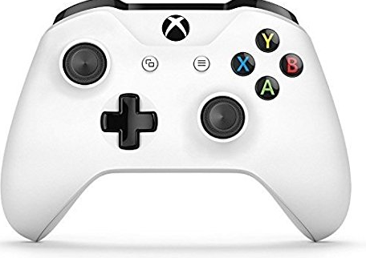
Plan de Organización
La estructura organizativa puede variar de acuerdo:
Tamaño de la empresa.
Actividades.
Localización geográfica,
Grado de integración con otros entes.

Slide 43




Slide 44
No Conformidad y Acción Correctiva.
La Organización ante la ocurrencia de una no conformidad o quejas debe:
-Reaccionar.
-Tomar acciones para controlar esta y corregirla.
-Hacer frente a las consecuencias.
-Evaluar la necesidad de acciones para eliminar las causas de la no conformidad, con el fin que no vuelva a ocurrir ni que ocurra en otra parte, mediante la revisión, análisis y determinación de causas.
-Determinar de si existen no conformidades similares o, que potencialmente puedan ocurrir.
-Revisar la eficacia de cualquier acción correctiva tomada.
-Si fuese necesario, actualizar los riesgos y oportunidades.
-De aplicar, hacer cambios al SGC.
-Tomar acciones y que estas sean apropiadas a los efectos de la no conformidad.

Slide 45
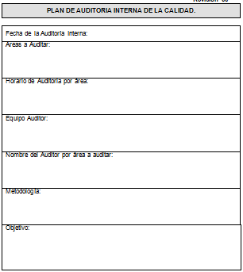
2.5- Ejemplos: Plan de Auditoría

Slide 46
CONSIDERACIONES
Certificación: Cumplimiento de la especificación de diseño de productos – servicio, basado en el compromiso de calidad
Acreditación: Es llevar este cumplimiento a una norma o estándar.
En Chile solo se acredita en: SALUD – EDUCACION – LABORATORIOS.
Certificación: Dura tres años (auditorias de seguimiento)
Acreditación: Puede ser de 1 año a 8 años o extendido a 9 años
Existen empresas certificadoras y acreditadoras, que su accionar es distinto en términos de su validación.

